Slide 1
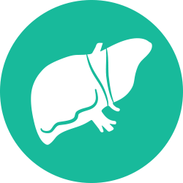
XƠ GAN
Bùi Thị Bích Ngọc
Trần Thị Thùy Dung
Huỳnh Nguyện Hiếu Linh
Nguyễn Cẩm Linh
Nguyễn Thị Diễm Duyên
Đặng Thị Thanh Chi
GVHD: Nguyễn Phúc Học
Lớp : PTH 350J

Slide 2
NỘI DUNG TRÌNH BÀY
1. Định nghĩa.
2. Nguyên nhân.
3. Triệu chứng.
4. Tiên lượng và biến chứng.
5. Điều trị.

Slide 4
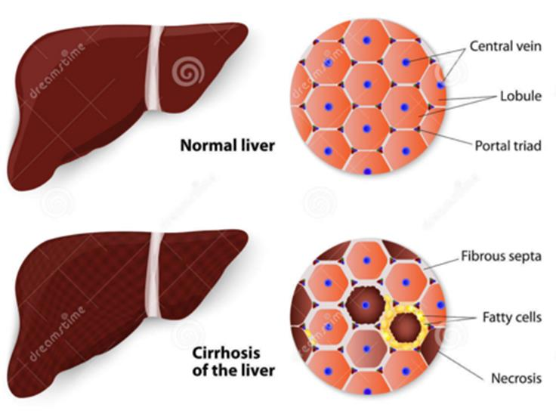
1. Định nghĩa:
Xơ gan (Cirhosis) là một quá trình tổn thương có lan tỏa, kéo dài ở gan, với các biểu hiện:
Viêm, hoại tử tế bào nhu mô gan
Sự tăng sinh xơ của tổ chức liên kết tạo sẹo xơ hóa.
Sự hình thành các hạt tái tạo từ tế bào gan còn nguyên vẹn làm đảo lộn cấu trúc bình thường dẫn tới hình thành các u cục trong nhu mô gan.

Slide 5
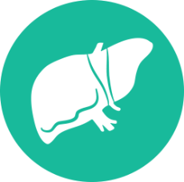
2. Nguyên nhân:
Nguyên nhân
Xơ gan do nhiễm trùng
Xơ gan do rối loạn miễn dịch
Một số nguyên nhân khác
Xơ gan do rượu
Xơ gan do thuốc
Xơ gan do biến dưỡng
Xơ gan do cơ học

Slide 6
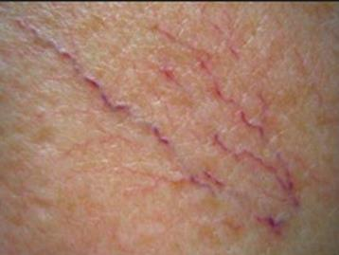
3. Triệu chứng:
3.1. Lâm sàng:
3.1.1. Xơ gan giai đoạn còn bù:
Triệu chứng cơ năng
Triệu chứng thực thể

Slide 7
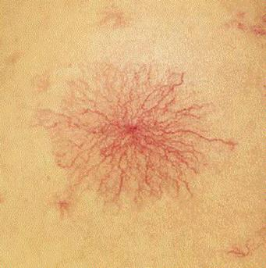
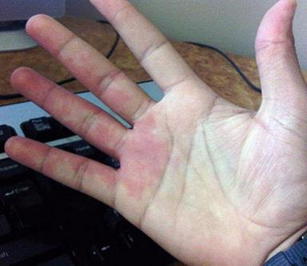
3. Triệu chứng:
3.1.2. Xơ gan giai đoạn mất bù:
Hội chứng suy gan: Xuất huyết, lông tóc dể rụng, ngón tay dùi trống, 2 chân phù mềm, nốt giãn mạch hình sao ở ngực và lưng, hồng ban lòng bàn tay, vú lớn, gan nhỏ lại.
Hội chứng tăng áp tĩnh mạch cửa: Khởi đầu là dấu hiệu trướng hơi hoặc đi cầu phân sệt, đi cầu ra máu, nôn máu.

Slide 8
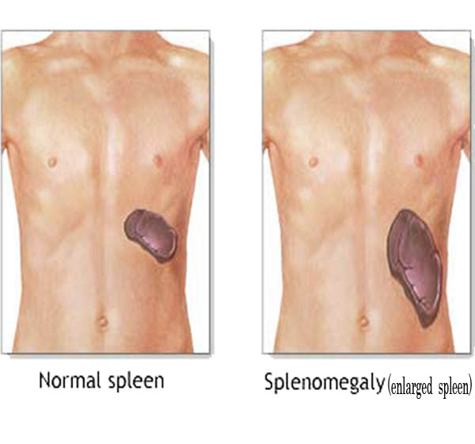
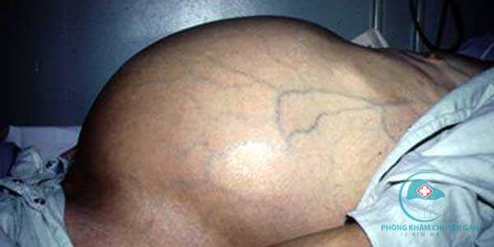
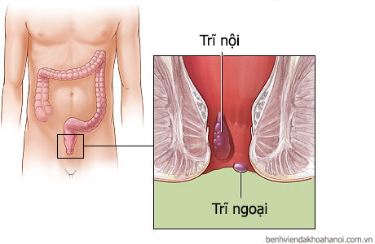
3. Triệu chứng:

Slide 9
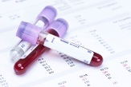
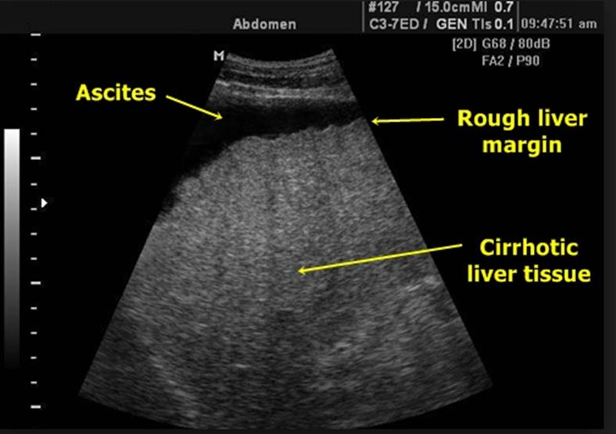
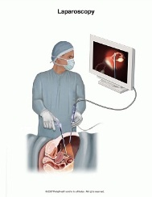
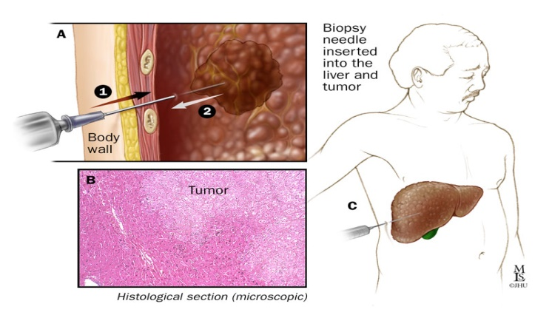
3. Triệu chứng:
3.2. Cận lâm sàng:
Xét nghiệm máu ngoại vi
Xét nghiệm chức năng gan
Siêu âm gan
Soi ổ bụng
Sinh thiết gan

Slide 10
4. Tiên lượng và biến chứng:
4.1. Tiên lượng:
Tiên lượng lâu dài là xấu, 5% sống sau 5 năm, phụ thuộc biến chứng.
Tiên lượng xấu khi có vàng da kéo dài, xuất huyết, hôn mê gan, teo gan vàng cấp,
nhiễm khuẩn
Thang diểm để đánh giá giai đoạn xơ gan theo chỉ số Child - Pugh là: Child A: Ðiểm 5 hay 6. Child B: diểm từ 7-9. Child C diểm từ 10-15

Slide 11
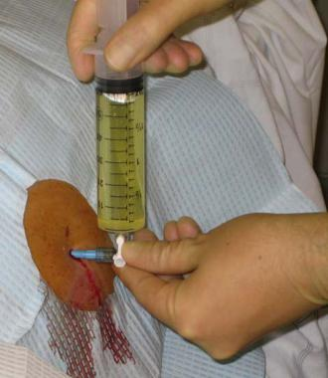
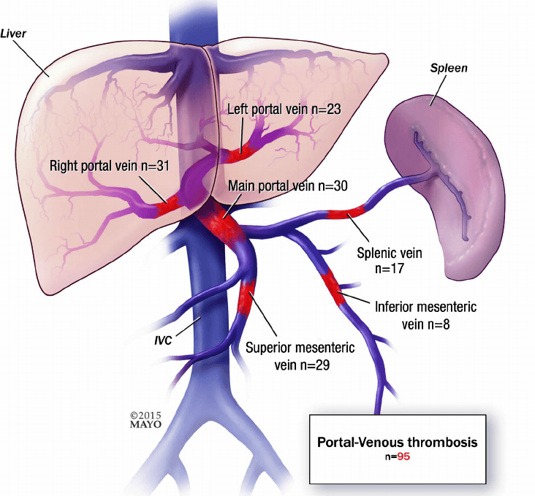
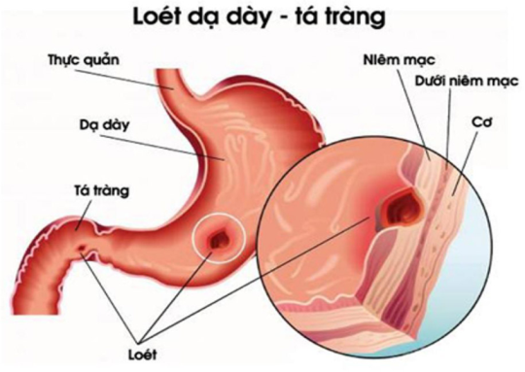
4. Tiên lượng và biến chứng:
4.2 Biến chứng
4.2.1. Nhiễm trùng Ruột, báng, tinh mạch cửa, phổi, thận.
4.2.2.Bệnh lý dạ dày tá tràng:
Loét dạ dày tá tràng, bệnh dạ dày tăng áp cửa.
Nhiễm trùng dịch báng
Huyết khối tĩnh mạch cửa

Slide 12
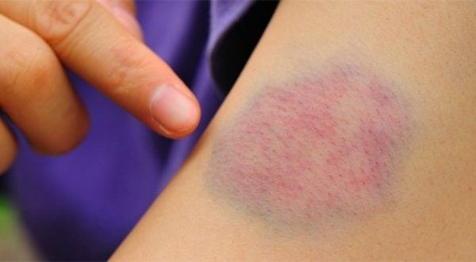
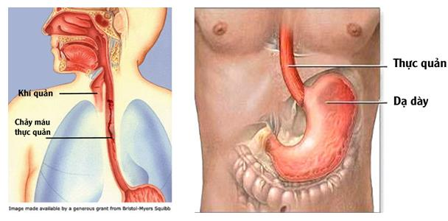
4. Tiên lượng và biến chứng:
4.2.3. Chảy máu da, niêm mạc, nội tạng, chảy máu từ tĩnh mạch trướng
thực quản, từ trĩ trong tăng áp cửa.
4.2.4. Hôn mê gan
4.2.5 Hội chứng gan thận
Chảy máu do giảm yếu tố đông máu
Chảy máu từ tĩnh mạch trướng thực quản

Slide 13
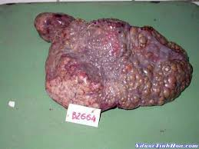
4. Tiên lượng và biến chứng:
4.2.6. Ung thư gan: Thường gặp sau xơ gan ngọai trừ xơ gan do tim và xơ gan
do ứ mật.
2.7. Rối loạn đường máu: Có rối loạn dung nạp glucose nhưng ít khi gây nên bệnh cảnh đái tháo đường thật sự, hoặc đường máu giảm trong suy gan nặng.
2.8.Rối loạn yếu tố đông máu.

Slide 14
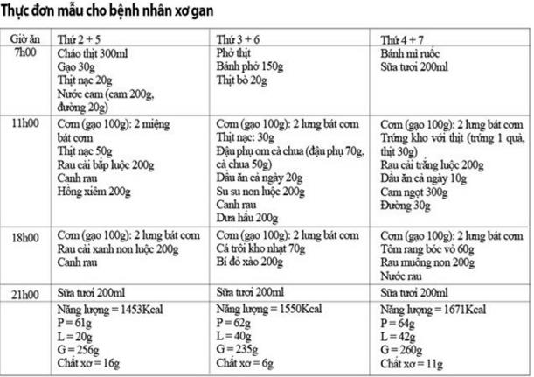
5. Điều trị:
5.1 Chế độ ăn uống nghỉ nghơi: Chế độ hạn chế muối rất quan trọng, nên dùng
đạm thực vật, hạn chế hoạt động thể lực.

Slide 15
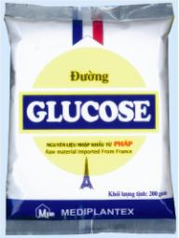
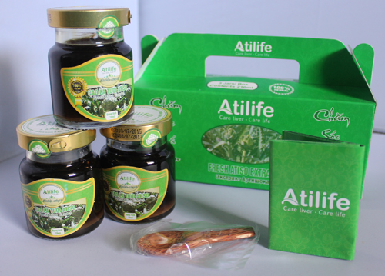
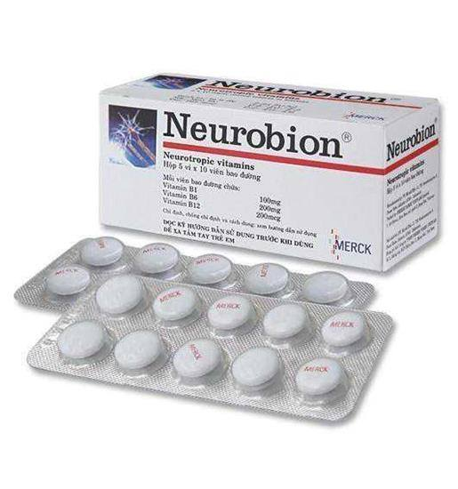
5. Điều trị:
5.2 Thuốc điều trị
5.2.1. Nhóm thuốc làm cải thiện chuyển hóa tế bào gan
Giá: 35.000 đồng/túi
Giá: 170000 đồng/ lọ
Giá: 1.500 đồng/viên

Slide 16
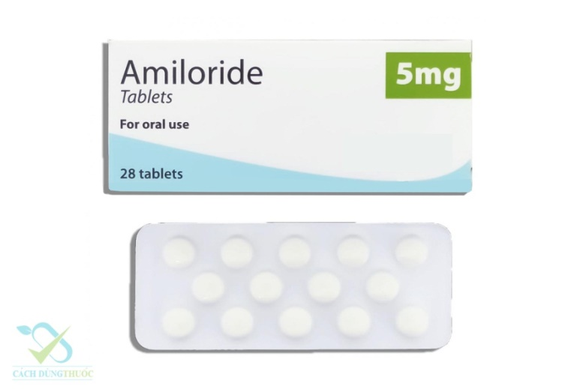
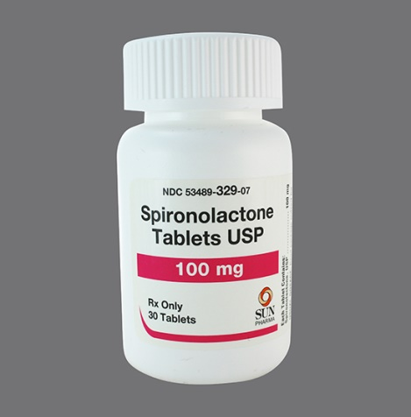
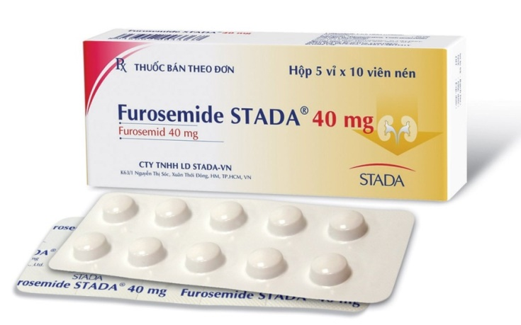
5. Điều trị:
5.2.2. Ðiều trị cổ trướng:
Giá: 360 đồng/viên

Slide 17
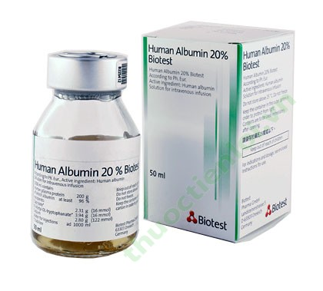
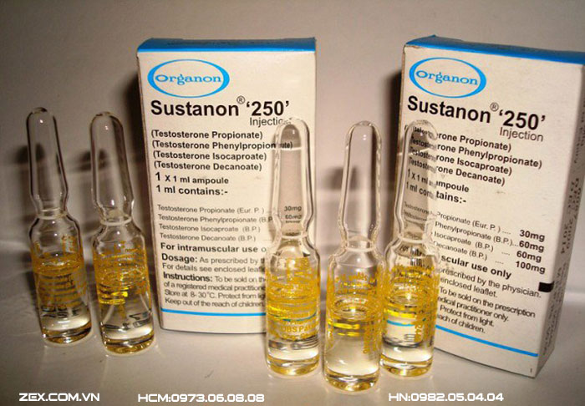
5. Điều trị:
5.2.3. Testosterol dạng tiêm:
5.2.4. Truyền albumin
Giá: 91.000 đồng/lọ
Giá: 1.560.000 đồng/chai

Slide 18
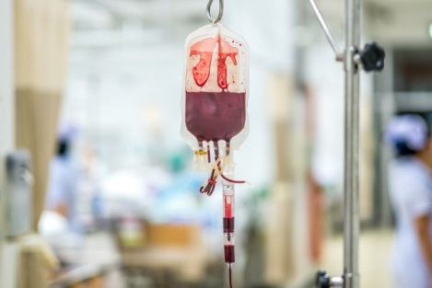
5. Điều trị:
5.2.5. Truyền máu:
5.2.6. Điều trị xuất huyết tiêu hóa do giãn vỡ tĩnh mạch thực quản:
Cầm máu: Vacopresin, somatostatin làm giảm áp lực tĩnh mạch cửa
Truyền máu truyền dịch đảm bảo khối lượng tuần hoàn
Cầm máu qua nội soi: Tiêm thuốc gây sơ qua ống nội soi mềm bằng polydocanol.

